Slide 1
Escape from N2 Planet - N2 Team -
Resource List
◈ Table of Contents
Sound
Character
Animation Character Tom
Animation Character Jane
Animation Character Zombie
Object
Effect Object & Item

Slide 2
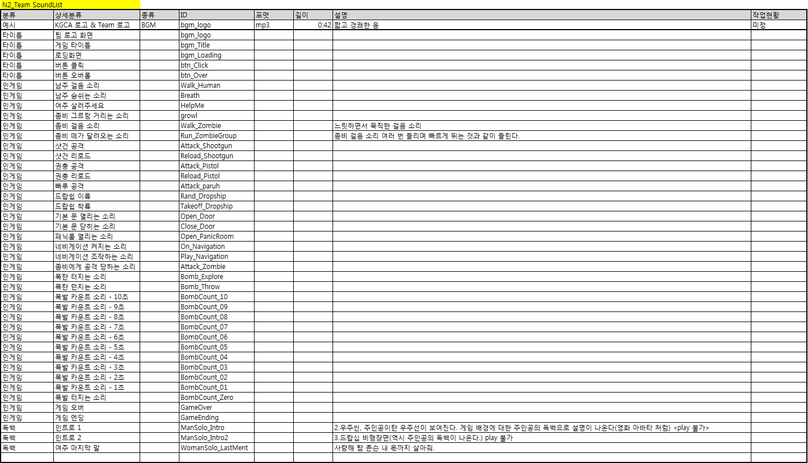
1. Sound

Slide 3
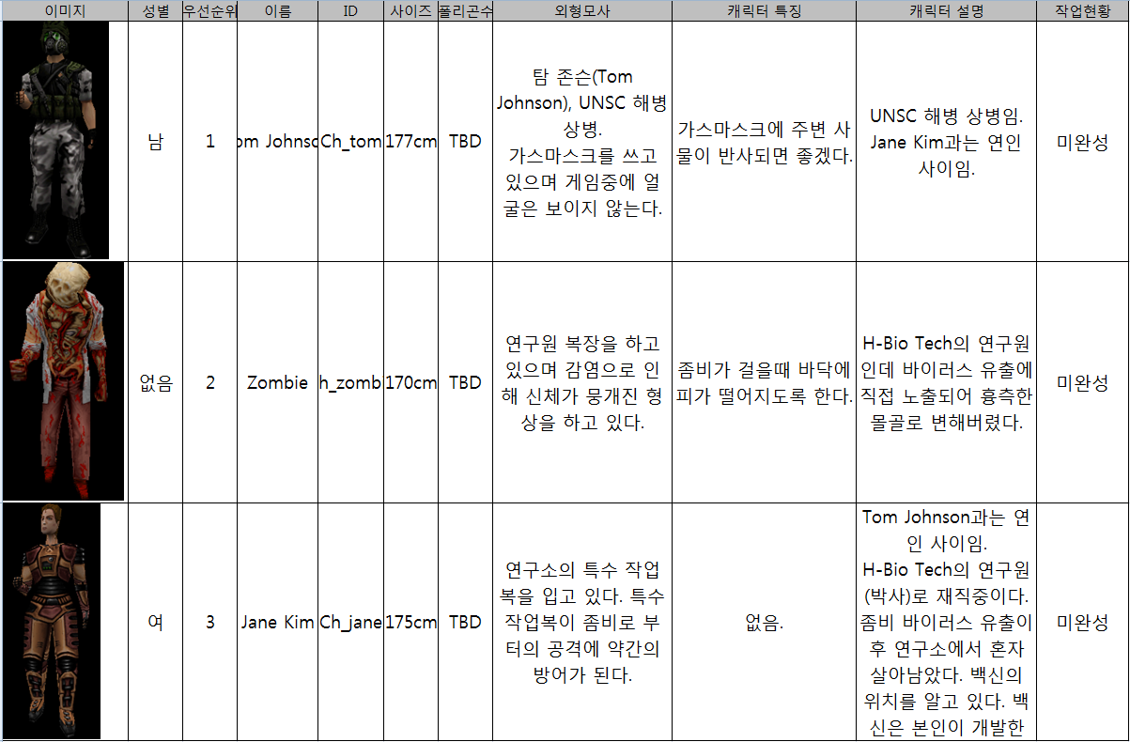
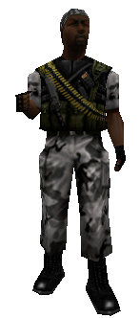
2.Character
남

Slide 4
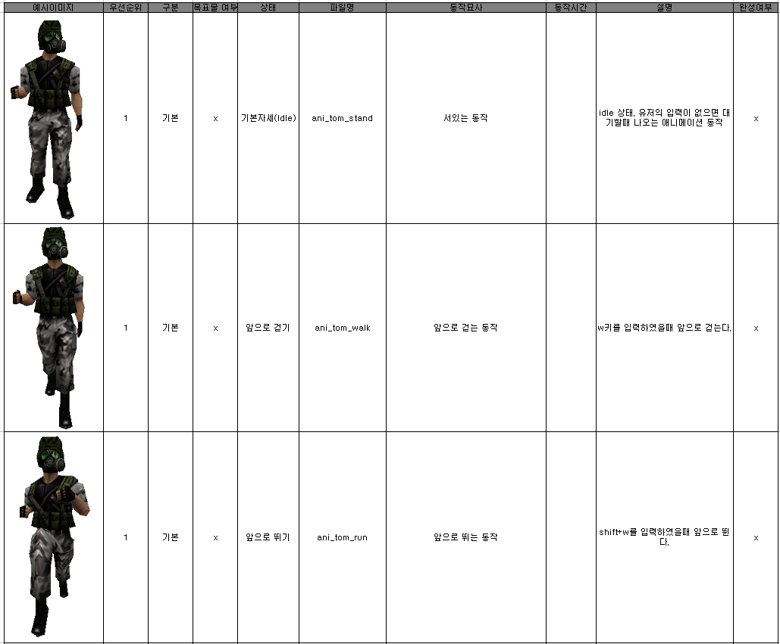
3. Character Animation (Tom)

Slide 5
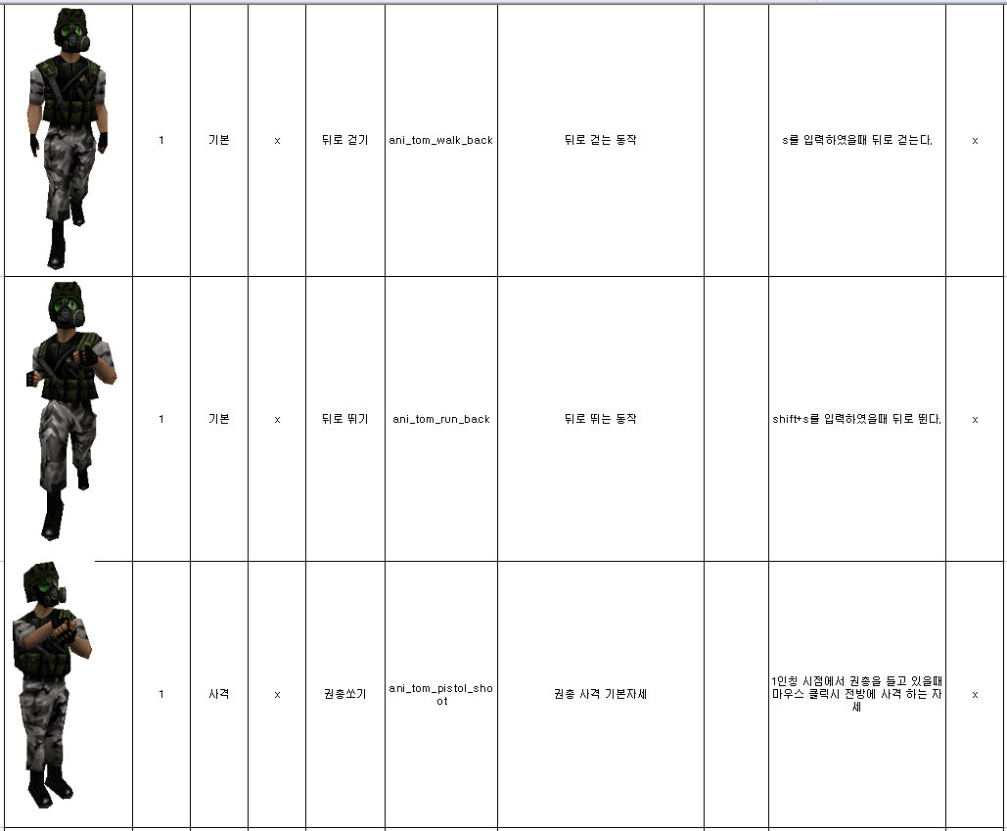
3. Character Animation (Tom)

Slide 6
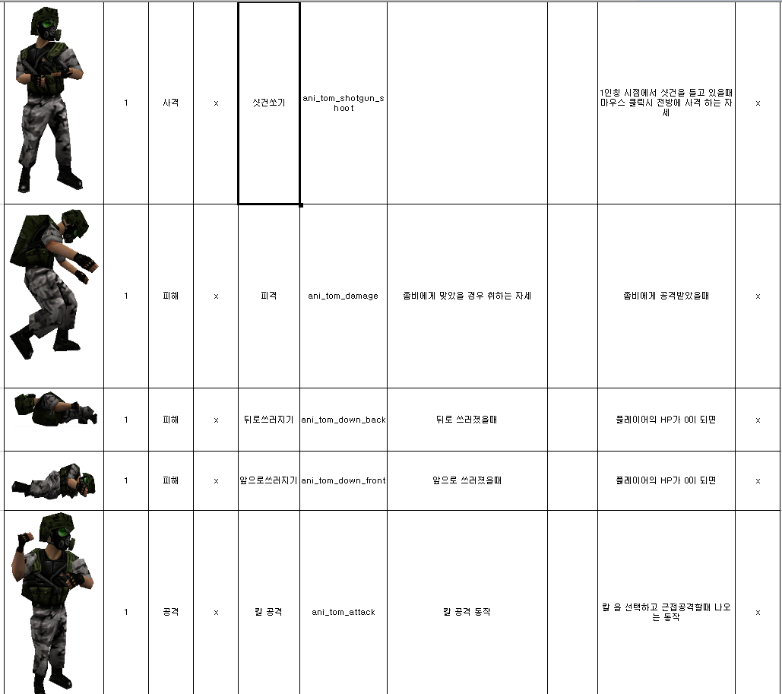
3. Character Animation (Tom)

Slide 7
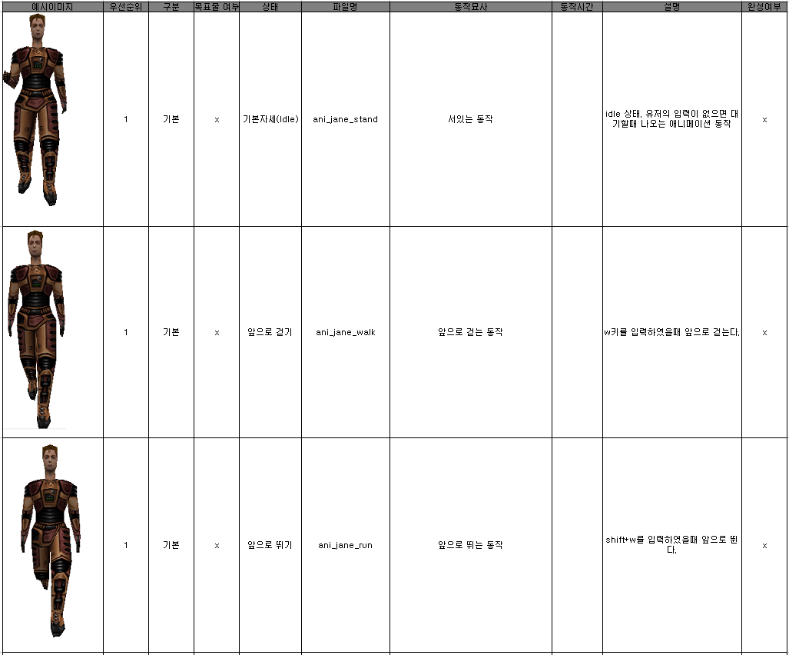
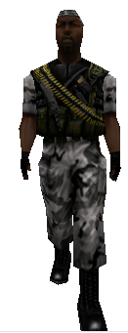
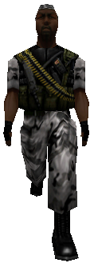
3. Character Animation (Jake)

Slide 8
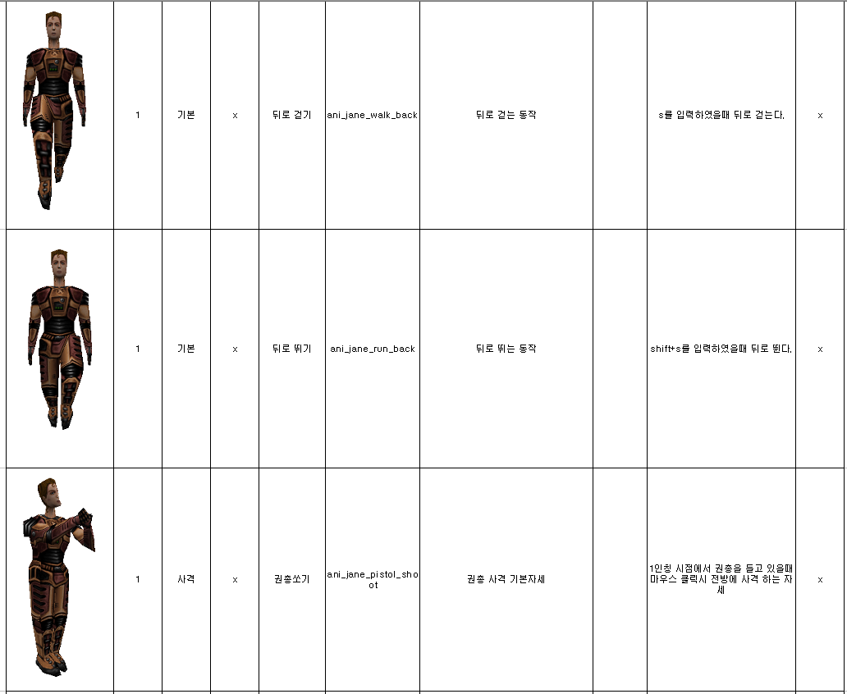
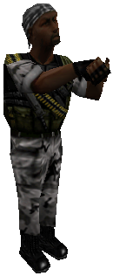
3. Character Animation (Jake)

Slide 9
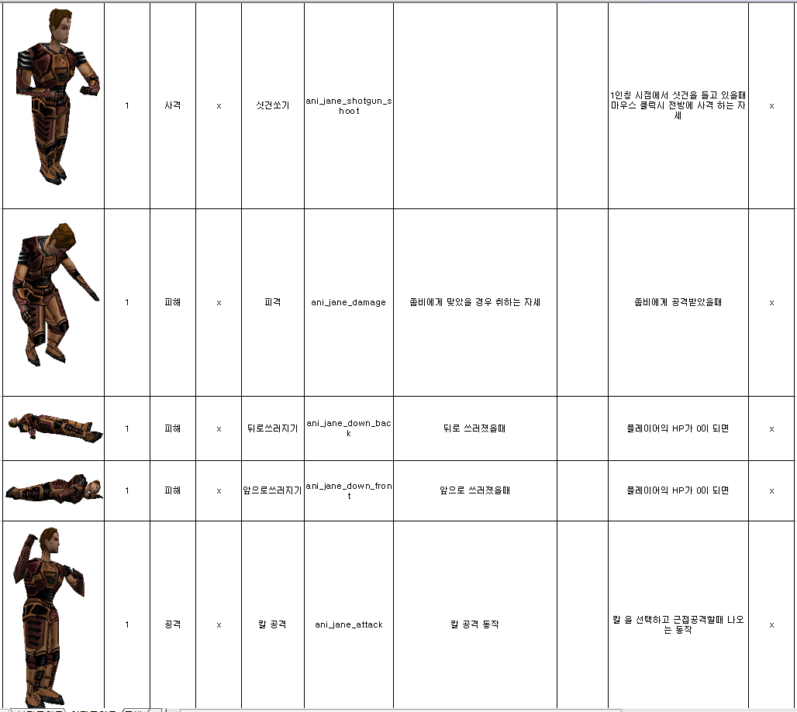
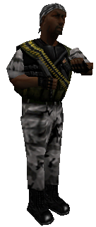
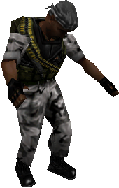
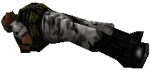

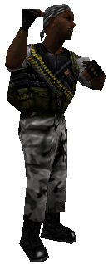
3. Character Animation (Jake)

Slide 10
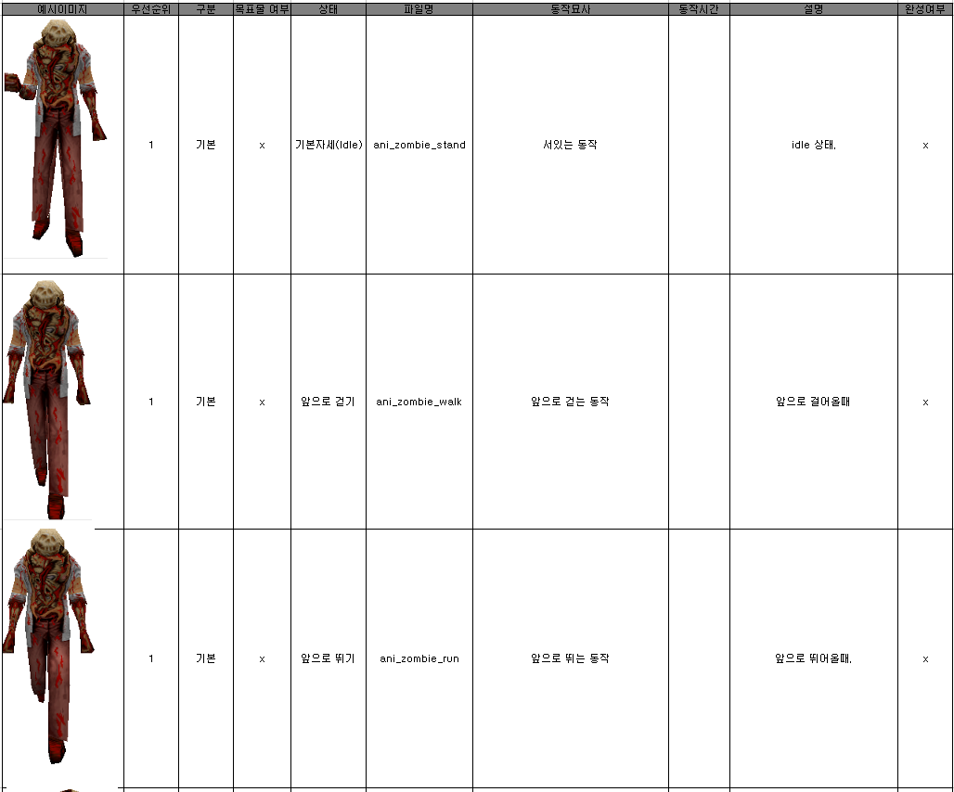
3. Character Animation (Zombie)

Slide 11
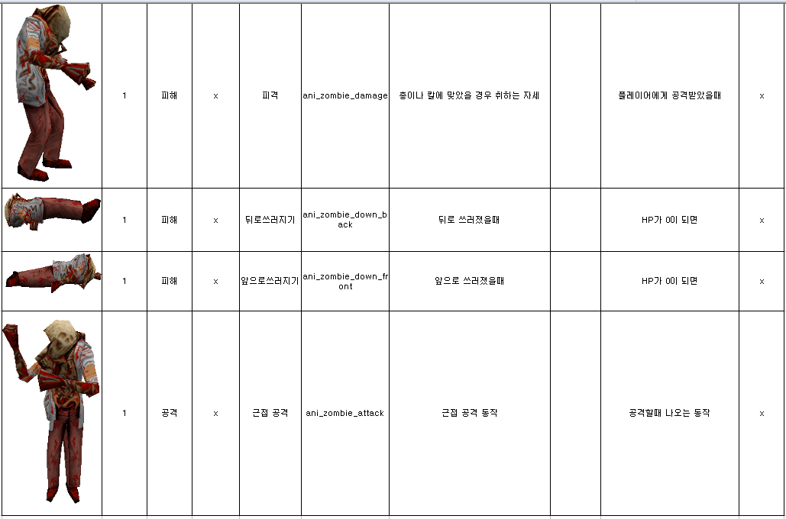
3. Character Animation (Zombie)

Slide 12
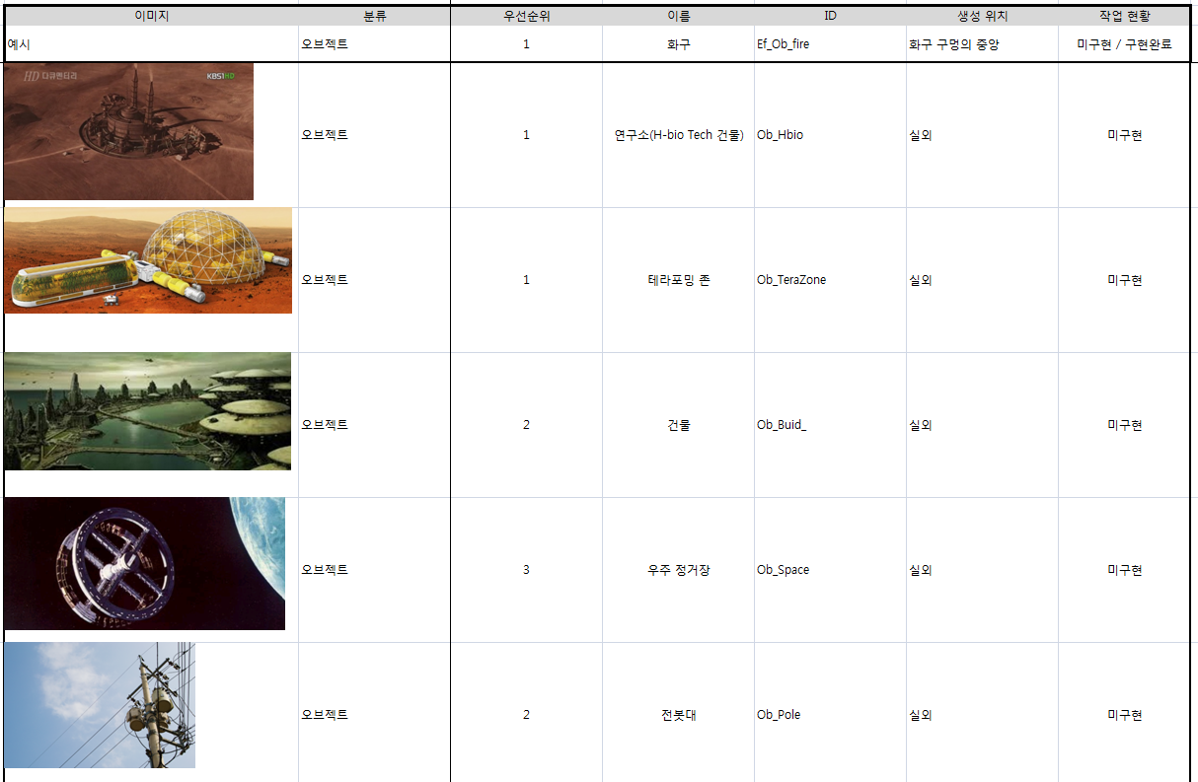
4.Object

Slide 13
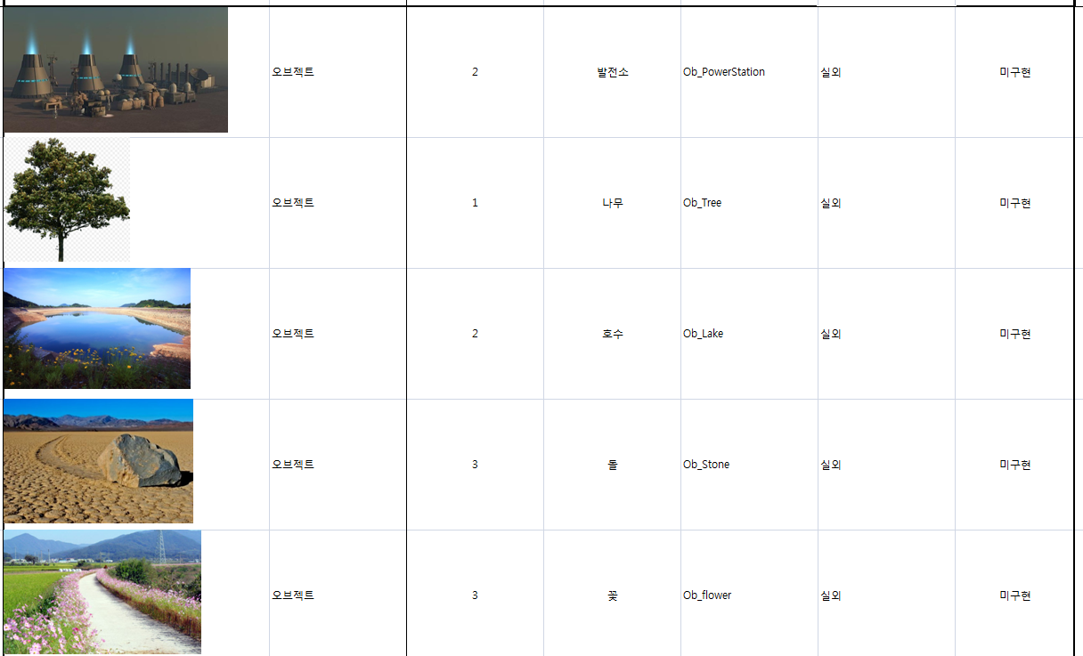
4.Object(Cont.)

Slide 14
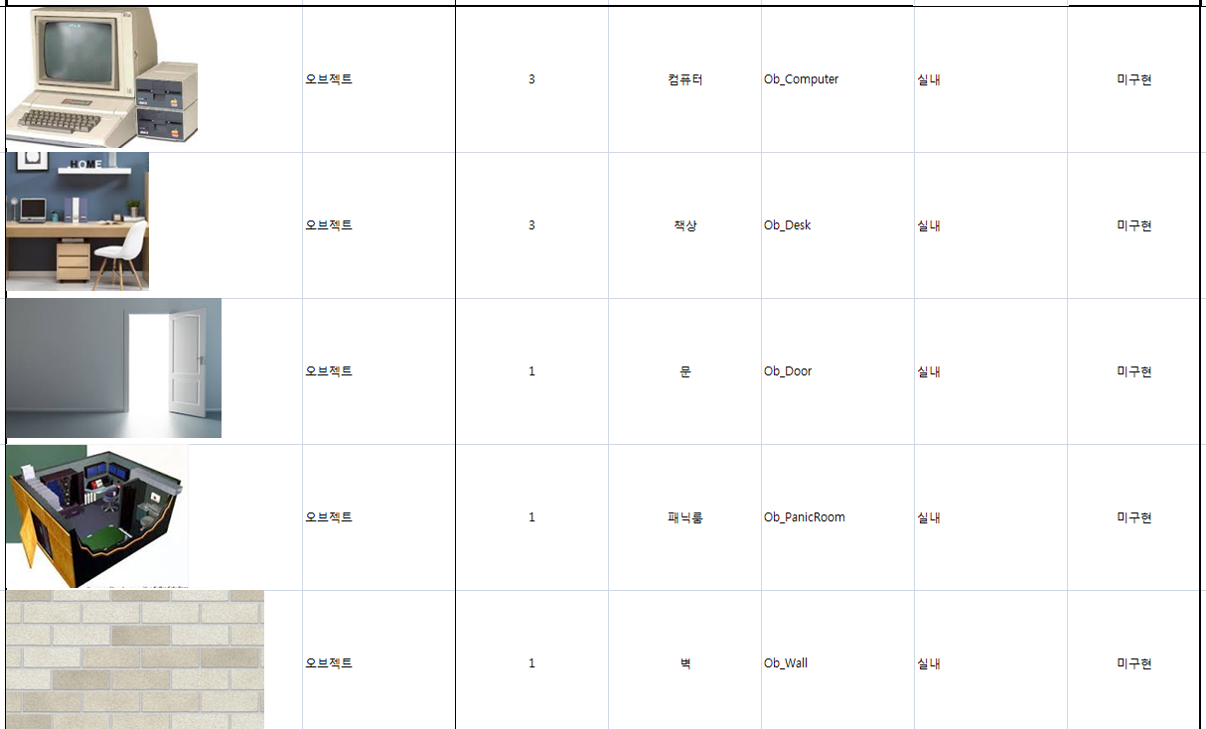
4.Object(Cont.)

Slide 15
5.Effect Object & Item
예시 이미지 | 우선순위 | 이름 | ID | 이펙트형식 | 생성위치 | 적용시간 | 설명
 | 1 | 총의 불꽃 | Ef_Gun_Fire | 단일 이펙트 | 총구 앞 | 0.2초 | 총 발사 시에 총의 불빛
 | 1 | 좀비의 피 | Ef_Zombie_ blood | 단일 이펙트 | 좀비의 신체 맞은 부분 | 1초 | 총에 맞았을 경우 터지는 피
 | 2 | 우주선 불꽃 | Ef_Ship_fire | Particle | 우주선 뒷부분 | 5초 | 우주선 착륙 간에 우주선 추진 불꽃
 | 3 | 우주선 먼지 | Ef_Ship_dust | Particle | 우주선 밑 부분 | 5초 | 우주선 착륙 간일어나는 먼지
 | 4 | 연구소 폭발 | Ef_Man_blood | 단일 이펙트 | 주인공의 신체 맞은 부분 | 5초 | 주인공이 좀비에게 맞았을 경우 터지는 피
 | 5 | 달리기 먼지 | Ef_Man_dust | 단일 이펙트 | 주인공 발뒤 | 0.2초 | 주인공 달리기 시에 일어나는 먼지
 | 6 | 연구소 바이러스 | Ef_virus | 단일 이펙트 | 연구소 전체 | 5초 | 연구소에 바이러스 퍼지는 장면 연출

